Slide 1

РОСТОВСКИЙ-НА-ДОНУ КОЛЛЕДЖ СВЯЗИ И ИНФОРМАТИКИ
Концепция счастья:
что делает людей счастливыми
в современном мире?
РКСИ
колледж связи
Сабадаш Павел Андреевич
Группа ИС-24
Защита учебной презентации, 2026
Почему деньги не гарантируют счастья?
1
Notes:
Здравствуйте. Тема моего доклада — концепция счастья: что делает людей счастливыми в современном мире. За последние десятилетия учёные выяснили: деньги, успех и даже образование не гарантируют счастья. Почему так? И что действительно важно? Разберёмся по порядку.

Slide 2

Зачем мы об этом говорим
Задача 1
ЦЕЛЬ
Рассмотреть научные подходы
Выяснить, что делает людей
счастливыми в современном мире
Задача 2
Выявить ключевые факторы
Задача 3
Дать практические рекомендации
Wacky1976 (CC BY-SA 4.0)
2
Notes:
Цель — выяснить, что делает людей счастливыми. Три задачи: рассмотреть научные подходы, выявить ключевые факторы и дать практические рекомендации. Дальше разберём, почему эта тема важна.

Slide 3

Что мы разберём
Зачем изучать
Научный подход
Физиология
История
данные о депрессии
что такое SWB
нейромедиаторы
от Аристотеля
Гедонизм
Формула
Данные
Выводы
и эвдемония
50/40/10
доход и школа
и советы
Shixart1985 (CC BY 2.0)
3
Notes:
Мы пройдём от философии к нейробиологии, от теорий к факторам, от данных к практическим выводам. Начнём с главного вопроса: почему счастье вообще стоит изучать?

Slide 4

Литературы много — счастливых меньше
Депрессия, США
Индекс счастья
доля взрослых, %
баллы (0–10)
15%
13,1%
8
10%
8,2%
4
5%
0%
0
2013
2023
2005
2025
8,2% → 13,1% за 10 лет
Индекс на плато с 2005 года
Источник: CDC/ВОЗ
Источник: World Happiness Report
Парадокс: литературы больше, счастливых людей — нет
4
Notes:
Всемирная организация здравоохранения фиксирует рост депрессии. При этом средний уровень счастья не растёт. Парадокс: литературы о счастье всё больше, а счастливых людей меньше. Аристотель называл счастье «хорошим уделом». Что же такое счастье с научной точки зрения?

Slide 5

Счастье = оценка жизни + эмоции
Субъективное
благополучие
Оценка жизни
Эмоции
SWB = оценка + эмоции
когнитивный компонент
сумма двух компонентов
эмоциональный компонент
Психоанализ
Когнитивный
Позитивный
Био-психо-соц.
Юнг
мысли и оценки
сильные стороны
среда и тело
Теория broaden-and-build: позитивные эмоции расширяют мышление и накапливают
ресурсы
YVC Biology Department (CC BY 2.0)
5
Notes:
В психологии счастье — это субъективное благополучие. Оно включает оценку жизни и эмоции. Существует четыре подхода: психоанализ Юнга, когнитивный, позитивный и био-психо-социальный. Барбара Фредриксон доказала: позитивные эмоции расширяют мышление и накапливают ресурсы. Какие системы мозга за это отвечают?
В русской традиции проблему счастья разрабатывали С. Л. Рубинштейн (счастье как связь с философией и психологией, «Бытие и сознание», 1957) и Д. А. Леонтьев (смысл жизни и жизненные ориентации, «Психология смысла», 2003).

Slide 6


Как мозг создаёт ощущение счастья
Дофамин
Серотонин
мотивация и предвкушение
настроение и сон
Эндорфины
Окситоцин
эйфория и лёгкость
доверие и близость
Анимация: работа нейросетей мозга
Упрощённая модель. Дофамин — нейромедиатор предвкушения, а не «гормон
удовольствия» (Berridge, 1998: liking vs wanting)
Katherine Stember (CC BY 4.0)
6
Notes:
Четыре ключевых нейромедиатора. Дофамин отвечает за предвкушение и мотивацию, серотонин — за настроение и сон, эндорфины — за лёгкость, окситоцин — за доверие и близость. Кент Берридж разделил liking и wanting — это открытие 1998 года. Как понимали счастье раньше?

Slide 7

Как менялось понимание счастья
Античность
Стоики
Средневековье
Просвещение
XIX–XX вв.
XXI век
Аристотель
Сенека
Аквинский
Джефферсон
Бентам и Милль
многомерность
эвдемония
душевный покой
дар Божий
право на счастье
максимум благ
гены и действия
От «хорошего удела» Аристотеля до многомерной модели XXI века: счастье понимали
по-разному, но искали всегда
7
Notes:
Аристотель определил счастье как эвдемонию. Стоики — как внутреннее спокойствие. Фома Аквинский — как дар Божий. Просвещение провозгласило его естественным правом. Утилитаризм — максимизацией удовольствия. Двадцать первый век — многомерным феноменом.
Русская традиция добавляет свои голоса. Никон Оптинский писал: «Счастью моему нет предела, я наконец узнал, что такое Царствие Божие внутри вас есть». Мученик Евстратий говорил: «Мучение это суть радость». Братья Стругацкие в «Понедельнике начинается в субботу» иронично заметили: «Счастье есть отсутствие несчастья». В Томске даже стоит памятник счастью — символ того, что счастье есть культурный феномен, а представление о нём менялось от эпохи к эпохе.
Какие два подхода конкурируют сегодня?

Slide 8
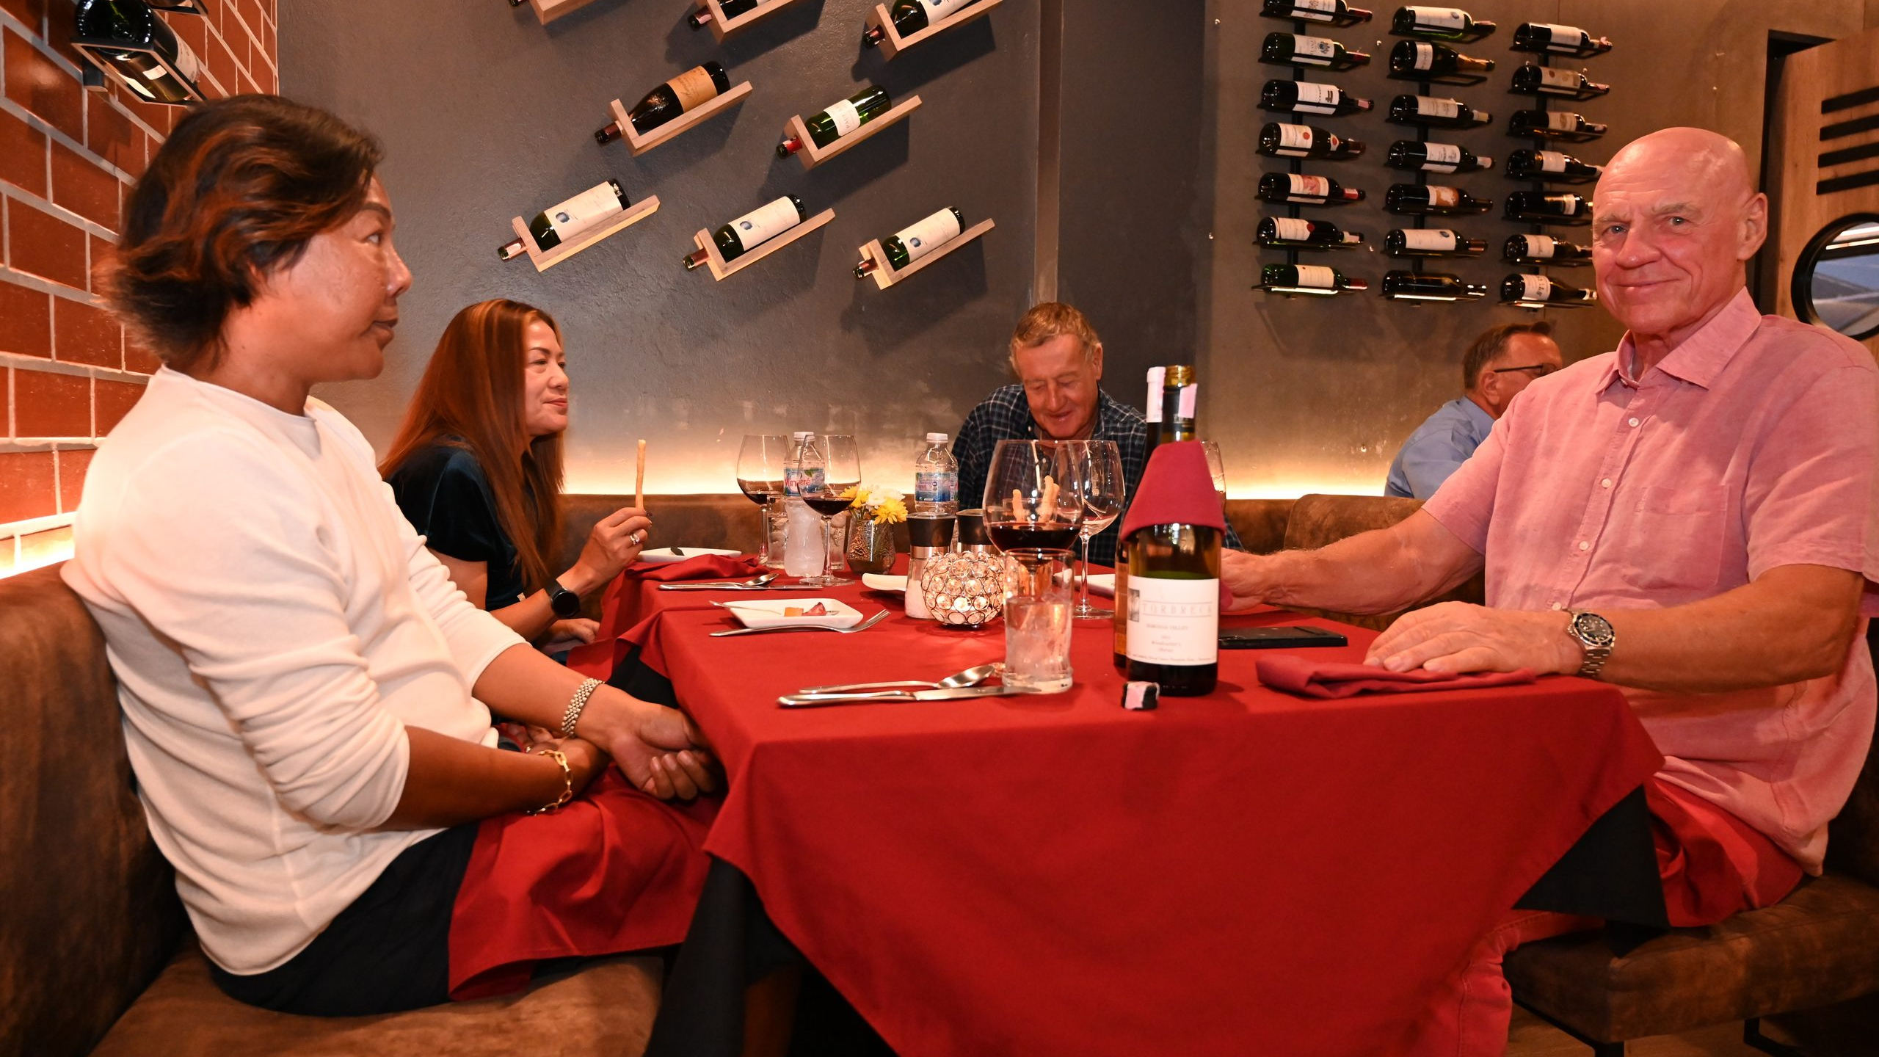


Удовольствие быстро, смысл долог
Гедонизм
Эвдемония
Удовольствие здесь и сейчас
Смысл и добродетели
Риск: быстрое привыкание
Устойчивый результат
Ньюфелд: счастье находится по ту сторону слёз
PattayaPatrol (CC BY-SA 4.0) · Shixart1985 (CC BY 2.0)
8
Notes:
Гедонизм: счастье как максимум удовольствия, но есть риск быстрого привыкания. Эвдемония: счастье как смысл и добродетели, результат устойчивее. Канадский психолог Гордон Ньюфелд говорил: счастье находится по ту сторону слёз. Как измерить счастье в процентах?
Философский контекст. Спор о гедонии и эвдемонии — один из древнейших в этике. Аристотель определял эвдемонию не как пассивное состояние, а как «деятельность души в полноте добродетели» — жизнь по разуму в стремлении к совершенству (Eudaimonia). Гедония же — это удовольствие и отсутствие страданий (Hedone). Иными словами, вопрос «что такое счастье» был поставлен философией задолго до психологии, и уже тогда стало ясно: быстрое удовольствие и устойчивый смысл — это разные вещи. Как измерить счастье в процентах? Но их относительная важность зависит от человека и ситуации.

Slide 9

50% генетика · 40% действия · 10% обстоятельства
50% — генетика
наследственная предрасположенность
С = Н + В + О
40% — действия
формула счастья
намеренные усилия
10% — обстоятельства
внешние условия жизни
Формула: Lyubomirsky, Sheldon & Schkade (2005) — иллюстративная модель, не закон.
Мета-анализы (Rohrer & Schmukle, 2018): гены и среда взаимодействуют.
9
Notes:
Мартин Селигман вывел формулу: пятьдесят процентов генетика, сорок процентов действия, десять процентов обстоятельства. Соня Любомирски назвала это теорией сорока процентов. Но мета-анализ Рорера и Шмукле 2018 года уточняет: гены и среда взаимодействуют, а не суммируются. Что реально влияет на счастье? Формула впервые предложена Lyubomirsky, Sheldon & Schkade (2005). Это иллюстративная модель, а не универсальный закон: наследуемость и вклад действий оцениваются по-разному.

Slide 10


Качество отношений важнее денег
Отношения
№1 предиктор (Harvard Study, Waldinger)
Здоровье
база благополучия
Осмысленность
смысл важнее удовольствия
Благодарность
ежедневная практика
Поток
полная вовлечённость (Чиксентмихайи)
Гарвардское исследование: качество связей — сильнейший предиктор счастья
PattayaPatrol (CC BY-SA 4.0)
10
Notes:
Гарвардское исследование длиной восемьдесят пять лет показало: качество отношений — сильнейший предиктор счастья. Другие факторы: здоровье, осмысленность, благодарность и состояние потока по Чиксентмихайи.
Три книги помогают это понять. Джонатан Хайдт, «Гипотеза счастья: поиск современной истины в древней мудрости» (2006), сравнивает душу с наездником на слоне: разум направляет, но эмоции сильнее. Лоретта Бройнинг, «Гормоны счастья. Приучите свой мозг вырабатывать серотонин, дофамин, эндорфин и окситоцин», объясняет химию этих нейромедиаторов. Михай Чиксентмихайи, «Психология оптимального переживания», описывает поток — полную вовлечённость, в которой время исчезает.
Промежуточный вывод: для большинства людей, по данным Harvard Study, качество отношений — важнейший фактор, но деньги тоже важны до определённого уровня.
В русской психологии проблему счастья и настроения развивали И. А. Джидарьян («Психология счастья и оптимизма», 2013), Л. В. Куликов («Психология настроения», 1997) и В. А. Петровский (идея «состояния потока» в отечественной традиции).
А что насчёт денег?

Slide 11

После 75 000 $ — плато?
Счастье и доход
Канеман–Дитон (2010)
75 000 $
после 75 000 $ влияние
дохода прекращается
высокое
Killingsworth (2021)
счастье растёт и дальше;
плато — у 20% самых
несчастных
низкое
низкий доход
высокий доход
Marek Ślusarczyk (Tupungato) (CC BY 3.0)
11
Notes:
Парадокс Истерлина: рост дохода не всегда ведёт к росту счастья. Канеман и Дитон в 2010 году показали порог в семьдесят пять тысяч долларов. Но Киллингсворт в 2021 году выяснил: счастье растёт и дальше. В 2023 году Канеман и Киллингсворт выпустили совместную работу: плато — только у двадцати процентов самых несчастных. А как насчёт образования?
Философский контекст. Ещё в античности спорили, делает ли богатство счастливым. Аристотель считал, что умеренное благосостояние — условие достойной жизни, но не её цель: добродетель и разум важнее накопления. Эпикур, которого часто понимают неверно, учил довольствоваться малым и искать не роскошь, а спокойствие души (атараксию). Стоики, прежде всего Сенека, прямо писали: счастье зависит от нашего отношения к вещам, а не от их количества. Поэтому «плато» на графике дохода — это эмпирическое подтверждение старой философской мысли: деньги нужны до определённого предела, а дальше решает то, как мы распоряжаемся жизнью. А как насчёт образования?

Slide 12

Парадокс среднего звена
Слабая прямая связь
высокая
Провал у среднего
специального образования
Косвенно: доход, статус,
навыки
провал
низкая
среднее
высшее
Завышенные ожидания
уровень образования
12
Notes:
Связь счастья и образования нелинейна. Самая низкая удовлетворённость — у людей со средним специальным образованием. Причины: завышенные ожидания и ограниченные возможности. А что с цифровой средой?

Slide 13

Что соцсети делают с нашим счастьем
Плюсы
Минусы
Связь с близкими
Сравнение с другими
Поддержка и общение
FOMO — страх упустить
Доступ к знаниям
Падение самооценки
Онлайн-терапия
Плохой сон
Осознанное потребление и цифровой детокс повышают благополучие
13
Notes:
Соцсети дают связь, поддержку, доступ к знаниям и онлайн-терапию. Но провоцируют сравнение, страх упустить, падение самооценки и плохой сон. Осознанное потребление и цифровой детокс повышают благополучие. Что делать конкретно?

Slide 14
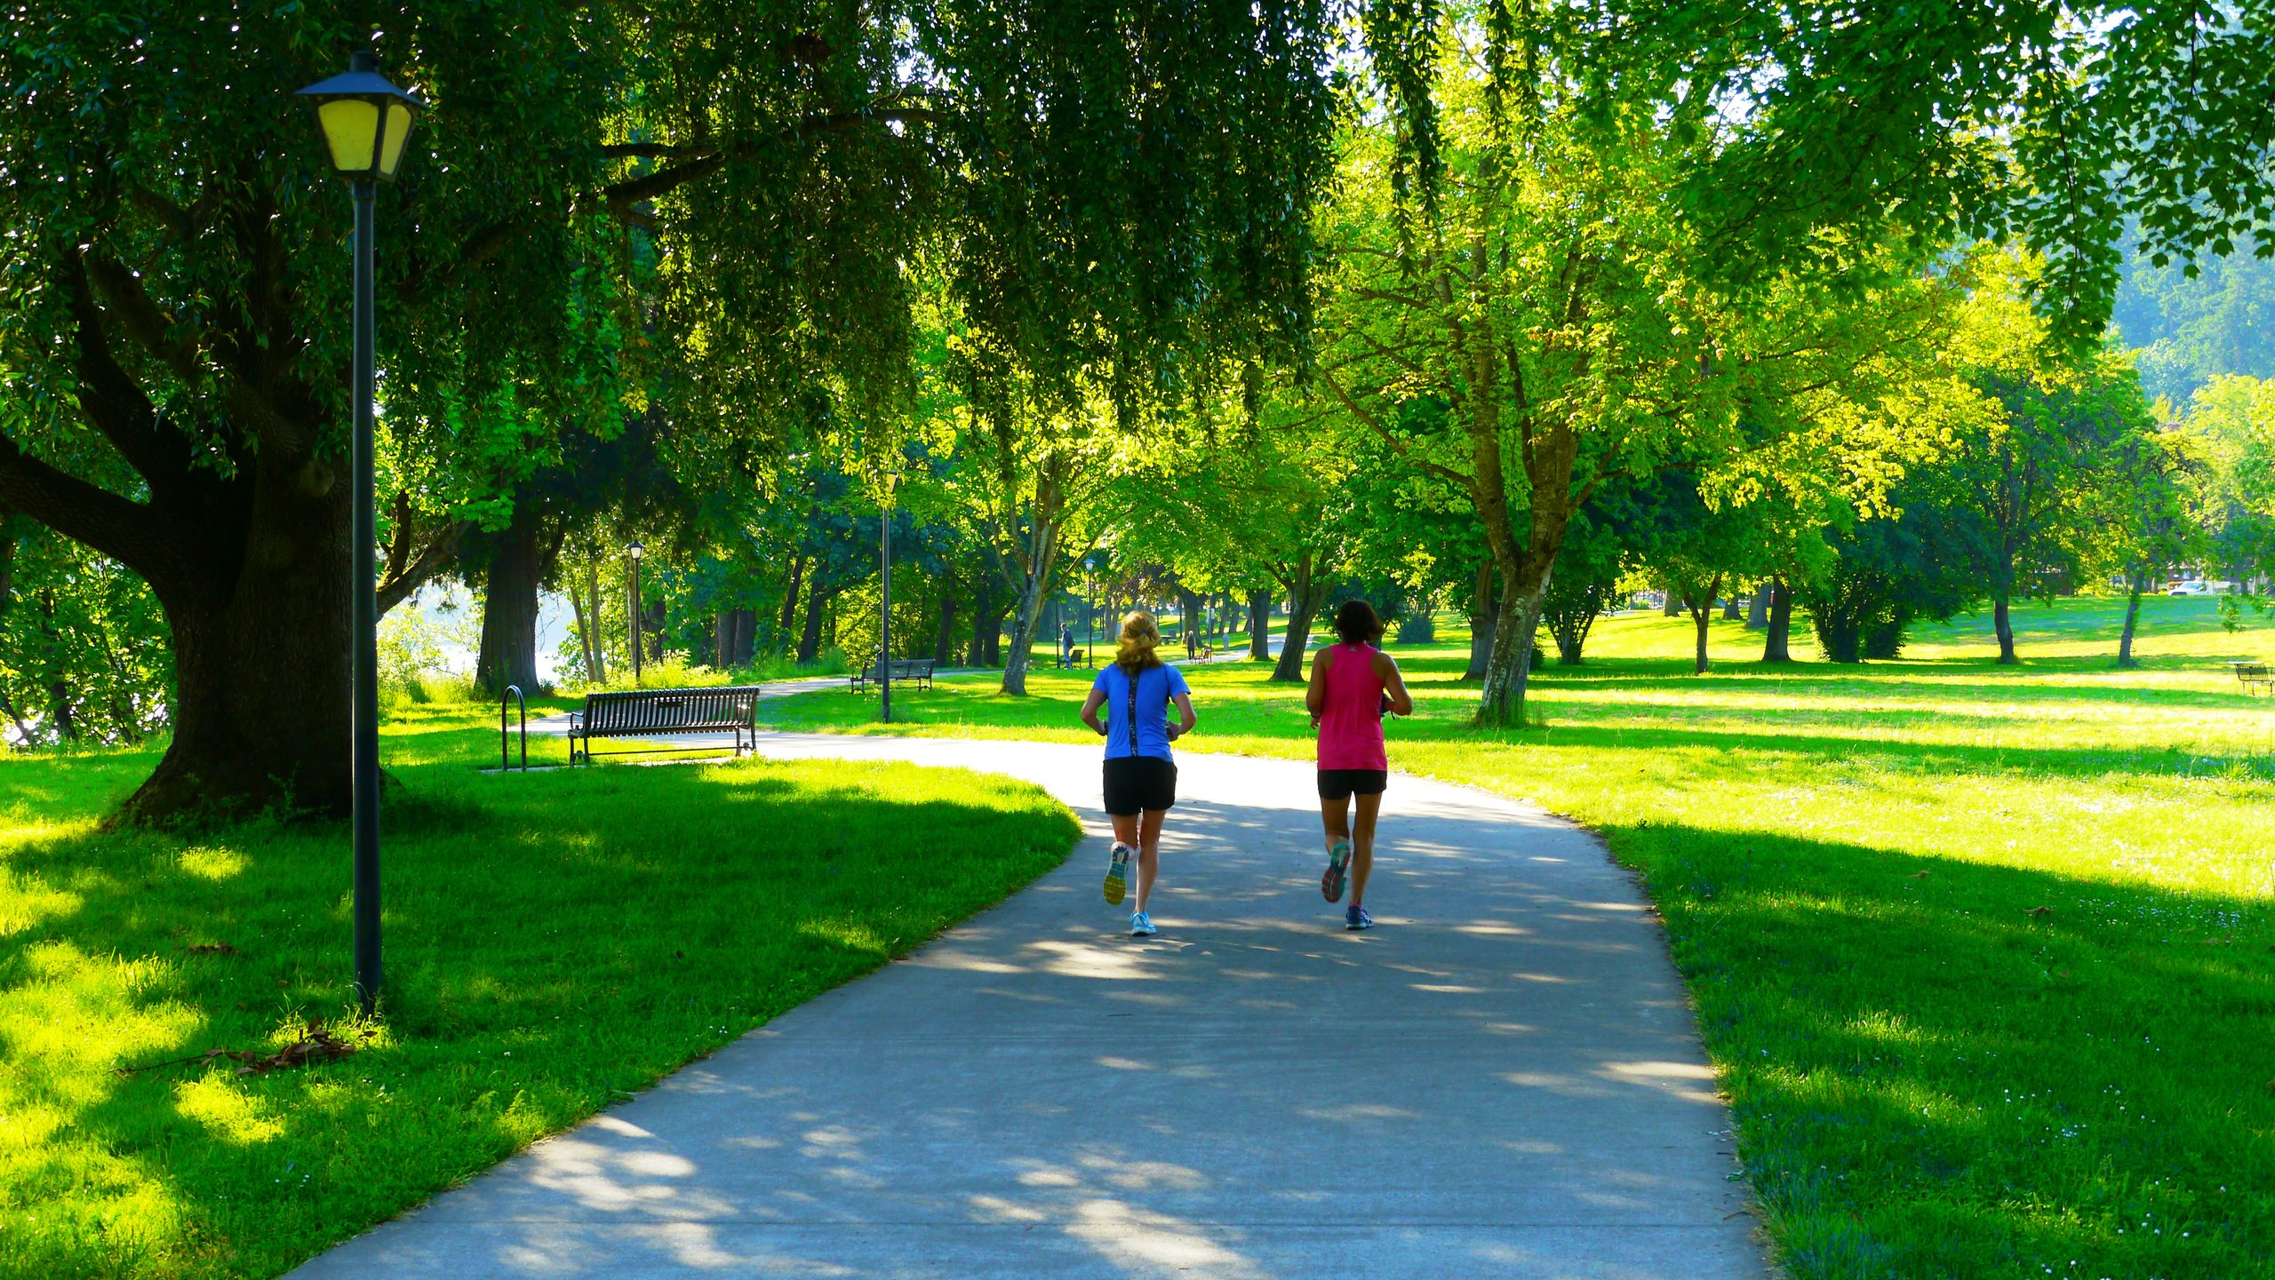
Что делать конкретно
Будьте с близкими
Благодарность
Двигайтесь
время с семьёй и друзьями
3 добрых факта в день
спорт каждый день
Медитируйте
Ставьте цели
Детокс соцсетей
10 минут осознанности
смысл вместо погони
ограничьте экранное время
Rick Obst (CC BY 2.0)
14
Notes:
Шесть конкретных шагов: инвестировать в отношения, практиковать благодарность, заниматься спортом, медитировать, ставить цели и ограничить соцсети. Каждый шаг подтверждён научными исследованиями.
Дополняет их список из статьи портала Apteka — пять шагов к счастью. Первый: признать истину — жизнь не обязана быть фейерверком радости. Второй: избавиться от обид, простить и отпустить. Третий: проживать все эмоции, включая негативные. Четвёртый: благодарность, фокус на хорошем. Пятый: искренность в общении, тёплые связи.
И важная мысль: призвание не обязательно связано с работой. Даже нелюбимая работа может приносить пользу, если видеть в ней смысл. Академик Сергей Смирнов говорил о ценности семьи как опоры человека.
В основе этих шагов — идея активности как основы личности (С. Л. Рубинштейн) и развития через деятельность (Л. С. Выготский): счастье растёт из того, что мы делаем, а не только из того, что с нами происходит.
Итог — в следующем слайде.

Slide 15


Счастье = осознанные усилия
Выводы
Счастье: гены, среда и действия
Качество отношений — ключевой фактор
Деньги важны до определённого уровня
Смысл устойчивее удовольствия
Счастье — навык, его можно развивать
Ключевые источники: Селигман, Канеман, Килингсворт
Полный список источников
Наведите камеру телефона
15
Notes:
Счастье — многомерный феномен. Оно зависит от генов, обстоятельств и наших действий. Главный фактор — качество отношений. Деньги важны только до определённого уровня. Смысл устойчивее удовольствия. Счастье — это навык, который можно развивать. Полный список источников — по QR-коду. Счастье можно развивать через практики, но генетика и обстоятельства тоже влияют.

